Slide 1
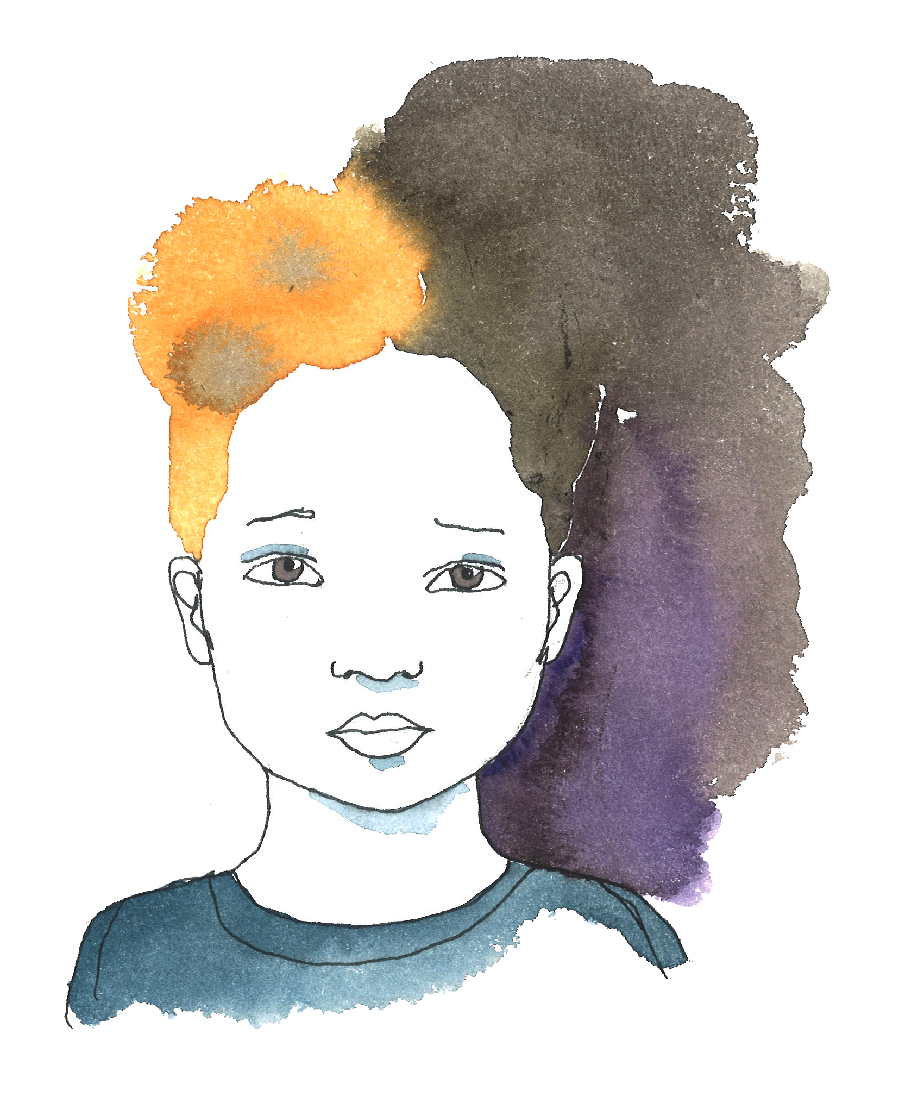
Välkommen till gruppspår grundskola
Utbildningen har tagits fram av Barnafrid, Linköpings universitet i samverkan med grundskoleverksamheten i Haninge kommun och Skolverket.
Notes:
Se vägledningen s. 4 för förslag på vad som kan vara viktigt att ta upp under introduktionen

Slide 2
Syftet med kursen är att du som skolpersonal i grundskolan ska lära dig upptäcka, bemöta och agera när du möter elever som far illa och kan eller är utsatta för våld.
Målet är
att du ska känna dig delaktig i grundskolans förebyggande arbete mot våld
att du ska ha kunskap om våld - och vid behov kunna sätta på dig våldsglasögonen!
att du ska veta hur och när det är viktigt att agera
Innehåll
Utbildningen innehåller både teoretisk kunskap och praktiska övningar om hur ni som skolpersonal kan möta elever som far illa och är utsatta för våld.
De olika läraktiviteterna som exempelvis scenario bygger på verksamhetsnära dilemman som gemensamt tagits fram av skolverksamheten i Haninge kommun.
Utbildningen bygger på fyra grundteman och tre fördjupningsteman. Ett av fördjupningstemana våld i ungas nära relation är anpassat för högstadiet.
Notes:
Om inte deltagarna känner varandra sedan tidigare låt varje deltagare presentera sig med namn och berätta vilken skola hen arbetar på och vilken tjänst vederbörande har.
Presentera utbildningens syfte och mål och vad din roll som utbildningsledare är.
Presentera det upplägg som du har planerat för kommande träffar. Stäm av med deltagarna om det finns önskemål eller annat som du bör ta hänsyn till när det gäller upplägget.
Fråga deltagarna vilka förväntningar de har på utbildningen och berätta vilka förväntningar du som utbildningsledare har på dem.

Slide 3
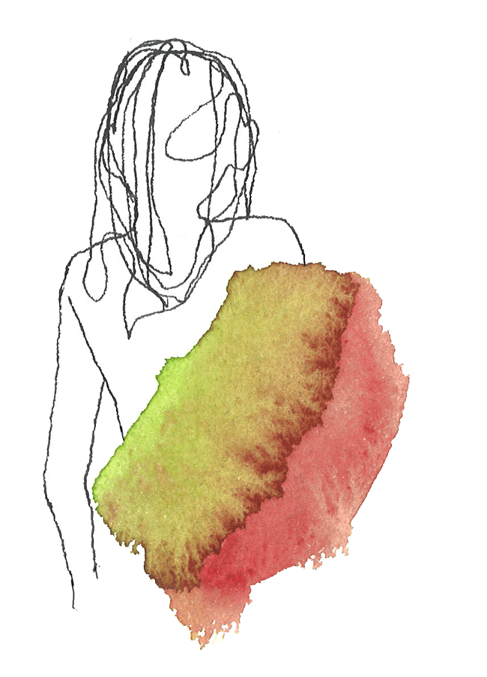
Tema 1.
Skolans roll när barn och unga far illa.
I det första temat kommer du och dina kollegor att få lära er mer om vad våld och barnmisshandel är, och vilka olika former av våld som ett barn kan bli utsatt för.
Här får ni också lära er mer om vilka konsekvenser det kan få för ett barn att bli utsatt för våld.

Slide 4
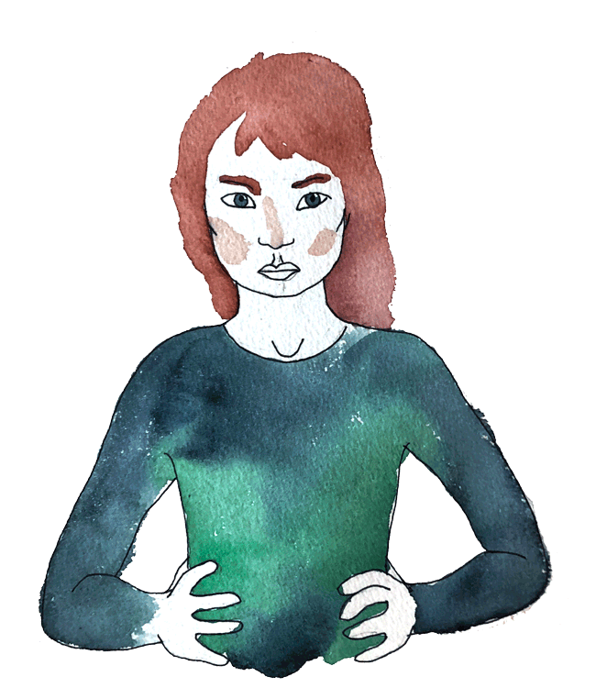
Tema 2. Hur kan ni upptäcka att en elev är utsatt för våld?
Det här temat handlar om hur ni som skolpersonal kan lära er att tolka och förstå tecken på att en far illa och är utsatt för våld.

Slide 5
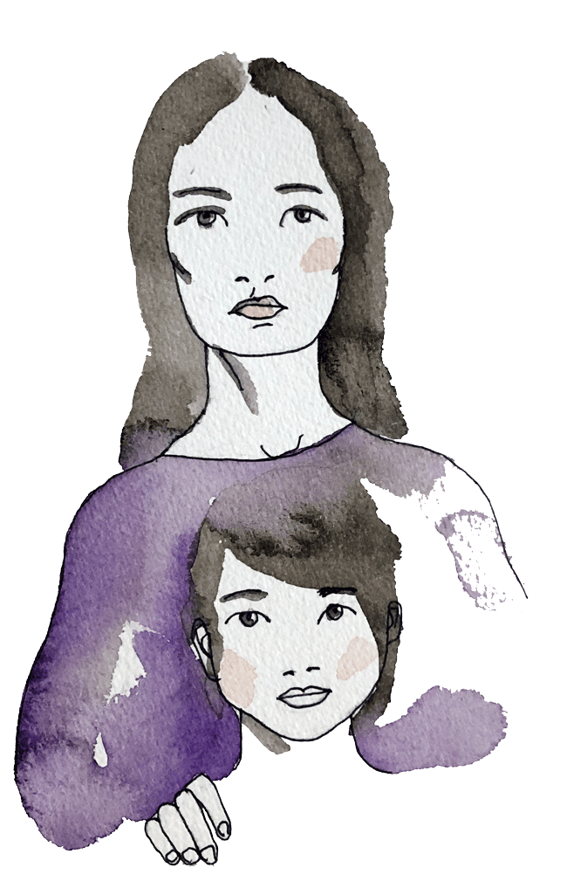
Tema 3. Hur ska ni bemöta och fråga en elev som ni misstänker är utsatt för våld?
Här kommer ni att få lära er vad som är viktigt att tänka på när ni bemöter en elev som ni misstänker eller vet är utsatt för våld.
När ni arbetar med temat kommer ni också att få förslag på frågor om våld och utsatthet samt öva på hur ni kan bemöta och fråga ett barn om våld.

Slide 6
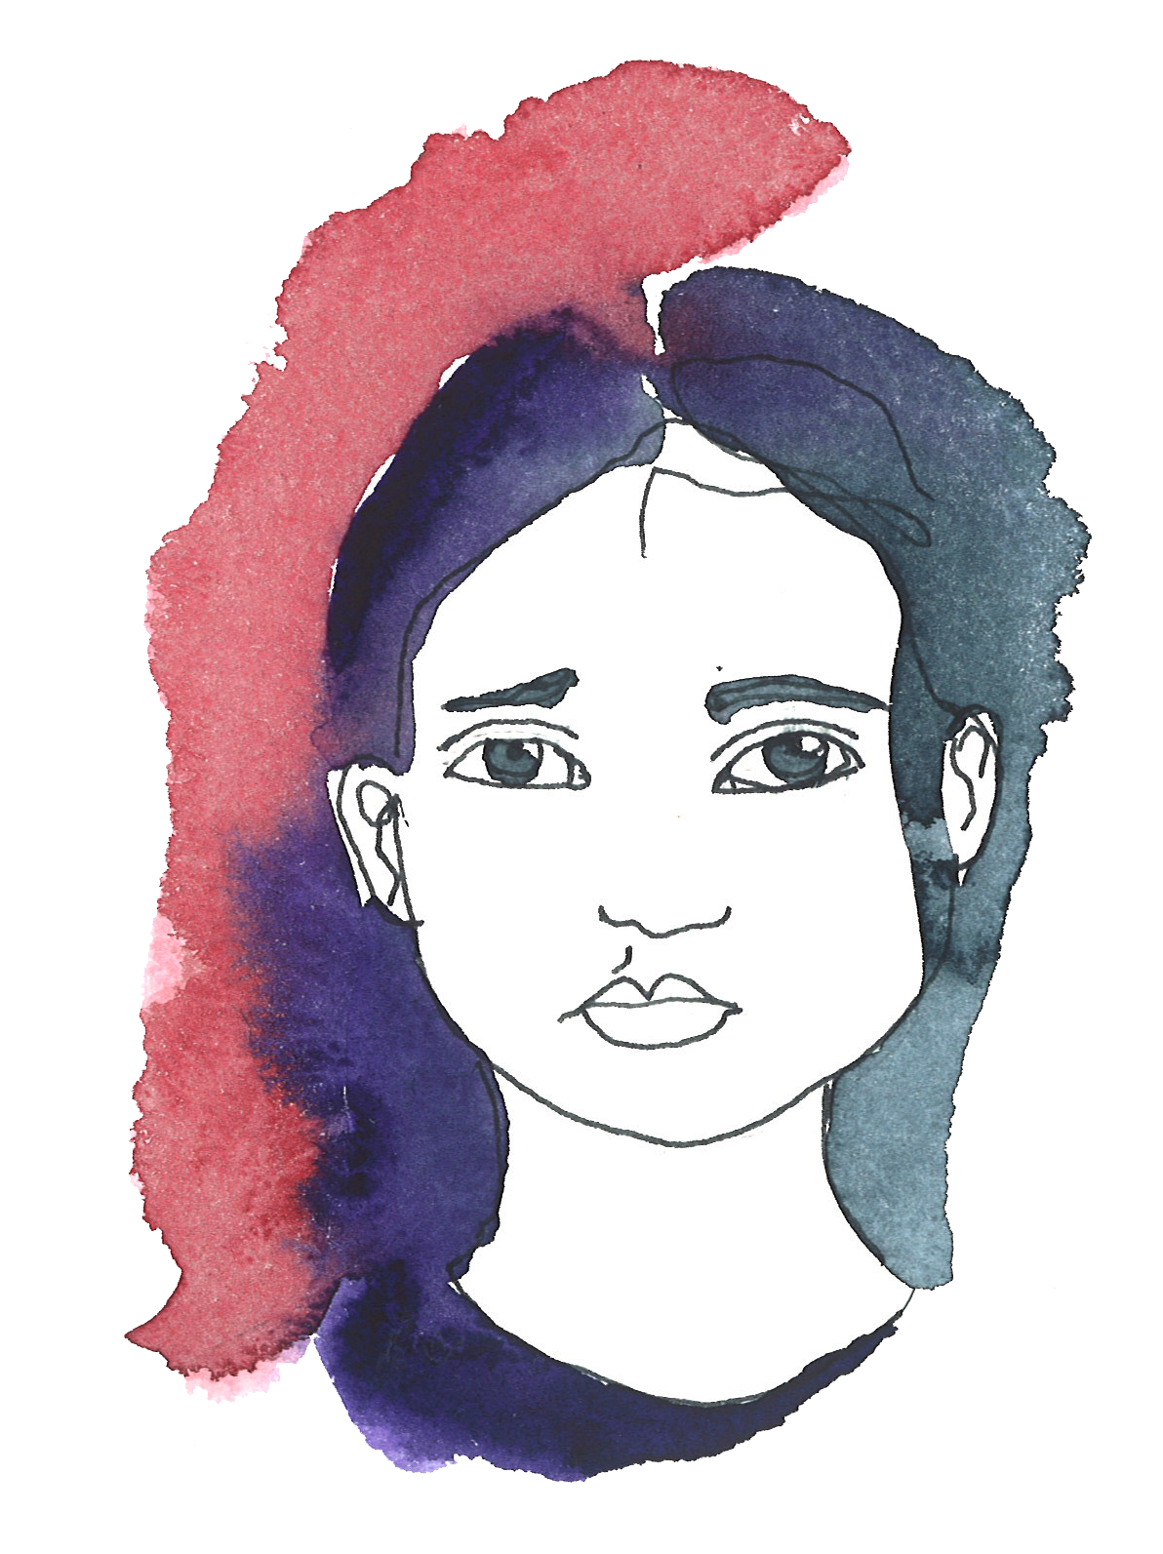
Tema 4. Agera för eleven! Anmäl oro till socialtjänsten och skapa trygghet för eleven i skolan
Tema 4 handlar om hur ni som skolpersonal ska agera när ni misstänker eller får kännedom om att en elev far illa.
Temat beskriver när och hur ni ska göra en anmälan om oro till socialtjänsten och vad anmälningsskyldighet innebär.
Ni kommer också att få lära er mer om hur skolan kan stödja en elev som är eller har varit utsatt.

Slide 7
Fördjupningstema: Upptäck och motverka hedersrelaterat våld och förtryck i skolan
Vad är hedersnormer och hur kan skolan arbeta förebyggande för att motverka hedersförtryck?
Temat omfattar även faktamaterial om bortförande av barn och könsstympning.

Slide 8
Fördjupningstema:
Elevers utsatthet på nätet
Hur kan skolans personal upptäcka elevers utsatthet för de hot, kränkningar och våld som sker på nätet?
Temat berör även hur skolpersonal kan agera vid misstanke eller kännedom om nätkränkningar och digitalt våld.

Slide 9
Fördjupningstema:
Våld i ungas nära parrelation
Skolan är en av de vanligaste platserna där unga utsätts för, eller utsätter andra för, partnervåld. Ett fördjupningsspår för högstadiet.

Slide 10

Utbildningens upplägg
Här kan du själv lägga in hur ni lagt upp kursen

Slide 11
Era förväntningar på utbildningen
Vilka förväntningar har ni som deltagare på utbildningen?
Notes:
Fråga deltagarna vilka förväntningar de har på utbildningen och berätta vilka förväntningar du som utbildningsledare har på dem

Slide 12
Utbildningen har tagits fram av skolverksamheten i Haninge kommun och Barnafrid vid Linköpings universitet i samverkan med Skolverket.

